Slide 1
"אורט מוצקין"
החטיבה העליונה
תש"פ
שכבת יוד

Slide 2
היבחנות חיצונית
בחינות הבגרות (בחינות חיצוניות) יחולקו לאשכולות:
אשכול מורשת ותרבות: תנ"ך 2 יח"ל.
אשכול ידע העם מדינה ועולם: היסטוריה 2 יח"ל, אזרחות 2 יח"ל.
אשכול עברית : ספרות 2 יח"ל, לשון והבעה 2 יח"ל.
מתמטיקה ברמות לימוד 3, 4 ו- 5 יח"ל.
אנגלית ברמות לימוד 4 ו- 5 יח"ל.
2 מקצועות מורחבים לכל היותר ברמה של 5 יח"ל.
כל מקצוע נוסף שתלמיד יבחר ללמוד ברמה מוגברת, או ברמה שאינה מוגברת, יירשם כמקצוע פנימי.

Slide 3
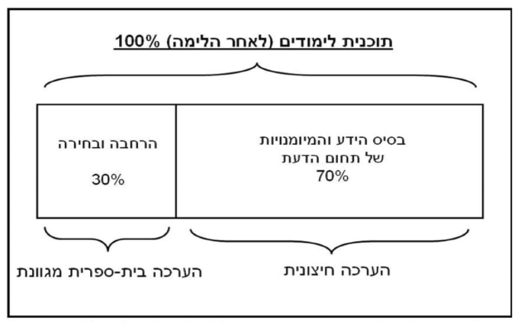

Slide 4
הערכה פנימית
חובות למידה נוספות: לימודי מדעים, השכלה כללית וחינוך גופני. מקצועות המוערכים בהערכה פנימית בלבד.
מדע וטכנולוגיה - 3 ש"ש
השכלה כללית - 1 ש"ש
לימודי יהדות - 1 ש"ש
לימודי חינוך גופני:
כל תלמיד נדרש להיקף לימוד של 60 שעות מדי שנה
במשך 3 שנים.

Slide 5
תכנית להתפתחות ולמעורבות חברתית-קהילתית
התכנית החינוכית להתפתחות אישית ולמעורבות חברתית –קהילתית, הינה תכנית תלת-שנתית. רק עם סיום החובות הנדרשות יוכל התלמיד לקבל את ההערכה "עמד במשימה בהצלחה", שהיא תנאי הכרחי לזכאותו לתעודת הבגרות.
שכבת י': 60 שעות התנדבות אישיות + 30 שעות התנדבות קבוצתית.
שכבת יא': 30 שעות התנדבות אישיות + 30 שעות התנדבות קבוצתית.
שכבת יב': 30 שעות התנדבות קבוצתית.

Slide 6
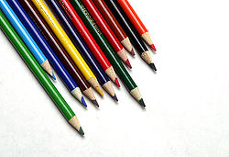
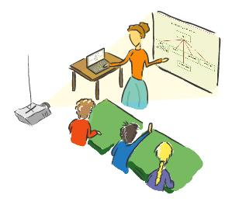
הנהלת ביה"ס, צוות המחנכים, המורים והעובדים מאחלים לכם שנת לימודים פורייה, מלאת אתגרים ועשייה משמעותית.

